Slide 1
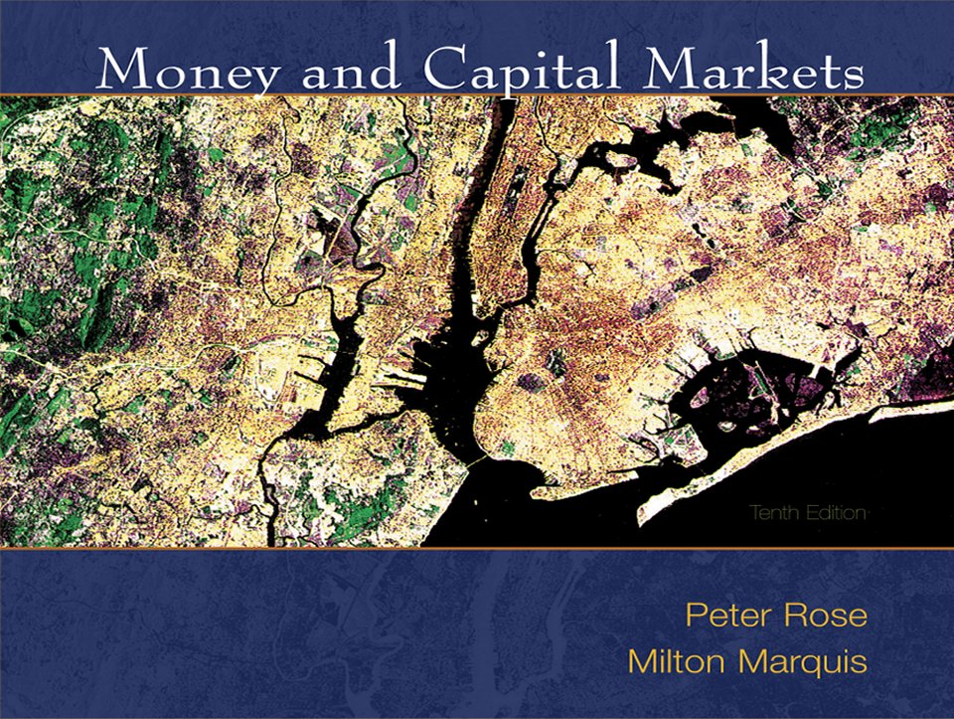

Slide 2
第5章
利率的决定因素：
竞争理论

Slide 3
 学习目标 
理解利率在经济中的主要作用。
了解决定一般利率水平和资产价格的重要因素。
学习主要的利率决定理论（利率决定的各种主要理论解释）。
5-

Slide 4
导 言
MLF退出后央行如何定利率？
多家银行宣布下调存款利率：5年期挂牌利率降至1.55%
金融机构积极发力消费金融！消费贷利率步入“2”时代
中国人民银行授权全国银行间同业拆借中心公布，2024年11月20日贷款市场报价利率（LPR）为：1年期LPR为3.1%，5年期以上LPR为3.6%，均较上期维持不变。
央行：货币政策有足够空间 将择机降准降息
5-

Slide 5

导 言
利率是金融市场中影响储蓄、贷款、借款和投资行为，并将它们联系在一起的重要因素。
利率是借款人为了在一个一致同意的期间内得到稀缺的可贷资金使用权而向资金借出者支付的价格，也称为信用的价格。
5-

Slide 6
导 言
利率实际上是一个比率，即借款的货币成本与实际借款金额的比率。一般以年为基准、用%表示。
利率向贷款者、借款者、储蓄者和投资者传递了资金价格的信号。
由于经济体中资金供给总量等于需求总量，利率反映了资金供求的均衡。
当利率上升时，会否增加储蓄和投资总量，取决于储蓄供给和贷款需求对利率的敏感性。
5-

Slide 7

经济中利率的作用
有助于促进储蓄向投资的转化，从而促进就业和产出，实现经济的增长。
能够将可利用的信贷资金分配给最有效率的投资项目和投资者。
调节并平衡货币的供给和公众对货币的需求。
政府政策的工具。
5-

Slide 8
本章所指的利率
通常所说的“利率”是什么？
  在经济活动中存在各种各样的利率
  甚至同一借款者的证券也可能有不同的利率
本章聚焦于影响所有利率水平的因素
本章假设存在一个基础利率：
  纯利率
  无风险利率，是所有利率的组成部分之一
  持有现金的机会成本
  在现实中与此利率最近似的是政府债券利率
5-

Slide 9
利率的古典理论
古典利率理论是最早的利率理论，始于18世纪
认为利率是资本的报酬
利率由资本供给和资本需求在均衡条件下决定
  资本供给：来自储蓄，主要是家庭储蓄
  实际上还包括来自企业和政府部门的储蓄
  资本需求：来自投资，主要是企业部门投资
5-

Slide 10
利率的古典理论
家庭储蓄
  源于对消费支出的节制
  当期储蓄=当期收入－当期消费（包括纳税）
家庭需要作出储蓄时间与数量的决定
  考虑当前和预期未来收入、储蓄目标、储蓄倾向（习惯）、财富水平等
  人们具有消费的时间偏好
  利率会改变人们的消费偏好（替代效应）
  利息是对人们等待的支付
5-

Slide 11
利率的古典理论
与储蓄和利率有关的替代效应
Interest
Rate
r₂
•
r₁
•
Current
Saving
S₁
S₂
5-

Slide 12
利率的古典理论
企业储蓄
  以留存收益的形式储蓄
  主要决定于企业利润水平、利润分配政策
  是企业内源融资的主要资金来源
  利率会影响企业融资政策，因而也会影响留存收益的决策
5-

Slide 13
利率的古典理论
政府储蓄
  源于政府预算盈余
  政府通常不是积极的储蓄者
  主要决定因素
    政府在国民收入分配中的份额
    政府预算规模和支出的进度
    利率影响政府债务的利息支出，通过影响政府赤字或盈余而影响政府储蓄
5-

Slide 14
利率的古典理论
投资的资本需求
  企业是主要的投资主体。总投资包括更新投资和净投资。
  更新投资主要受折旧政策影响。（折旧资本）
  净投资取决于：未来销售预期、技术进步、产业前景、融资成本等。（新增资本）
  净投资(反映对资本的增加需求)受利率影响。
  企业家根据投资项目的内部收益率与资本成本的比较决定净投资规模。
5-

Slide 15
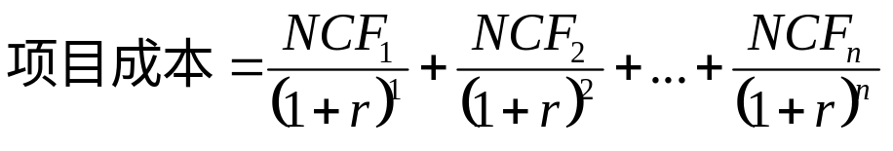

利率的古典理论
投资决策程序：内部收益率法、净现值法(NPV)
内部收益率(IRR)：是使投资项目总成本与未来预期净现金流(NCF)的现值之和相等的折现率。
净现值法(NPV)：
5-

Slide 16
利率的古典理论
资本成本与商业投资决策
预期内部收益率
A
15%
– acceptable
B
12%
– acceptable
Cost of Capital Funds = 10%
C
10%
C
10%
– indifferent
D
8%
D
8%
E
7%
E
7%
unprofitable
unprofitable
项目投资的资本需求
5-

Slide 17
利率的古典理论
古典利率理论中的投资需求与利率之间的关系
Interest
Rate
r₂
•
r₁
•
Investment
Spending
I₂
I₁
5-

Slide 18
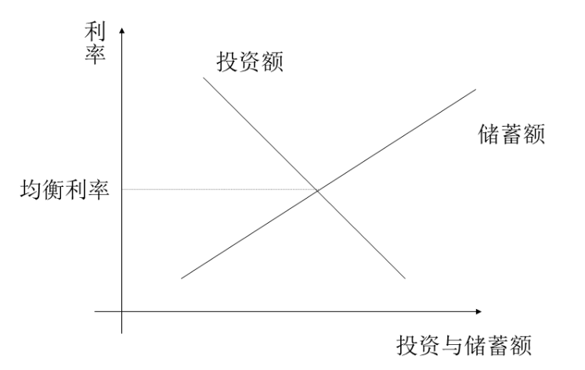
古典利率理论中的利率决定

Slide 19
利率的古典理论
主要贡献
  揭示了推动利率长期变化的因素：如受人口结构变化影响的储蓄倾向、受技术和产业变化影响的投资等。
局限性
  古典利率理论忽视了储蓄和投资之外影响利率的因素。比如金融部门的货币创造与消灭。
  古典利率理论认为利率是决定储蓄供给的主要因素。而今天的经济学家认为收入是决定储蓄水平更重要的因素。
  古典利率理论认为投资资金需求主要来自企业部门，实际上，今天的消费者和政府部门也是金融市场重要的借款者。
5-

Slide 20
利率的流动性偏好（现金余额）理论
古典利率理论被认为揭示了利率变化的长期趋势。
流动性偏好利率理论则关注利率的短期变化，因而更受政策制定者所重视。
基于Keynes（1936）流动性偏好理论所创立。
认为利率是一种货币现象，被称为流动性偏好的货币利率理论。
5-

Slide 21
利率的流动性偏好(现金余额)理论
  该理论认为，货币是一种稀缺资源，具有完全的流动性，能够满足人们的流动性需要。
  利率是对货币流动性的支付，是人们放弃货币流动性的代价。
  人们对货币流动性的需要构成货币需求；央行则是货币流动性的提供者，决定了货币供给；二者在均衡条件下决定了利率水平
  流动性偏好理论设定的分析对象：
    债务证券
    现金余额（货币）
5-

Slide 22
货币需求的三大动机
交易动机
  经济单位的货币流入和流出不完全平衡
  需要持有流动性来购买商品和服务
  交易性需求通常对利率不敏感
在早期理论中，交易动机依赖于：
  一国的收入水平
  企业的规模
  商品价格
5-

Slide 23
货币需求的三大动机
预防动机
  为应对未来不可预测的支出，预防性需求。
    因未来的突发事件产生的支出
    包含潜在的非常支出
    例如：意料之外的医疗费用、设备维修等
  通常随经济不确定性增加而增加
  对利率的变化不敏感
5-

Slide 24
货币需求的三大动机
投机动机
  源于未来债务证券价格的不确定性，产生投机性需求
  利率的变化会导致价格不确定性
    债券价格变化提供了投机机会
    低利率会使人们对现金余额的需求取代债券的需求
    高利率会提高持有货币的机会成本
5-

Slide 25
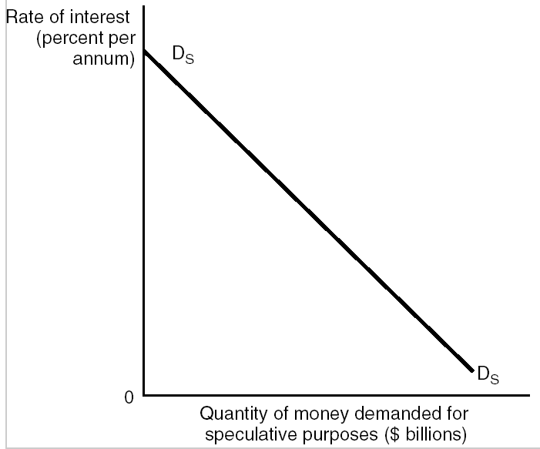
货币或现金余额的投机性需求
5-

Slide 26
利率的流动性偏好(现金余额)理论
货币总需求
  经济体系中总的货币需求是交易需求、预防需求和投机需求之和
  其中交易需求、预防需求在短期内保持不变
  货币总需求在交易需求和预防需求之上，并与利率水平负相关

Slide 27
利率的流动性偏好 (现金余额)理论
货币供给
  由政府货币当局严格管理或控制
  货币当局在决定货币供给的规模时，主要考虑的是经济或社会福利的状况，而非利率水平
  可以假定货币供给(现金余额)对利率无弹性
5-

Slide 28
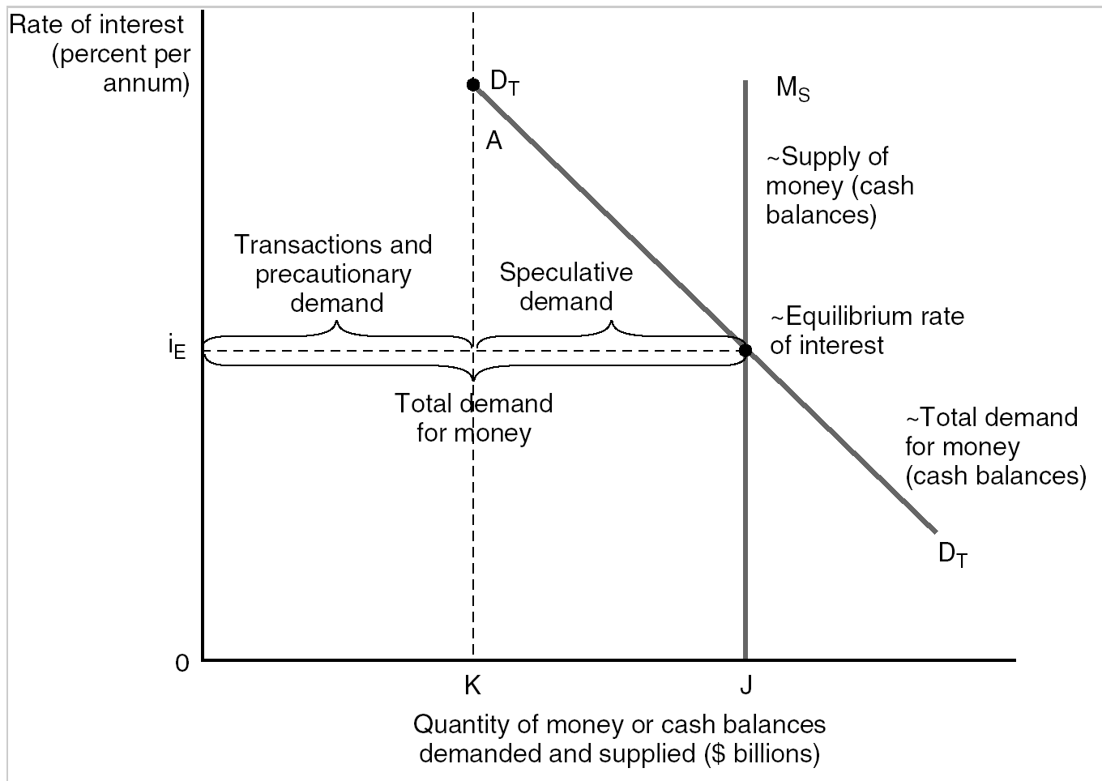
流动性偏好利率理论中的利率决定
5-

Slide 29
流动性偏好(现金余额)利率理论的贡献
揭示了利率短期变化的重要原因
  如果当前利率水平下，货币供给超过需求
  刺激债券需求、现金余额减少
  债券价格上升、利率下降
可以帮助解释货币储藏和 债券抛售行为
为中央银行如何至少在短期内影响利率变化提供了依据
5-

Slide 30
流动性偏好(现金余额)利率理论的局限性
流动性偏好理论假设收入保持不变，只解释了利率的短期变化。
实际上，经济体系中收入、储蓄和投资均对利率水平有重要影响。
只考虑了货币的供给和需求，而企业、消费者和政府的信贷需求也会影响金融市场利率。
5-

Slide 31
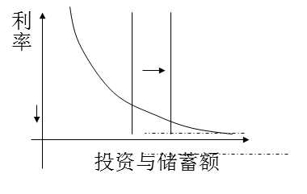
流动性陷阱
由于投机性货币需求与利率水平负相关，当利率水平足够低时，投机性货币需求可能会无限膨胀。
导致货币供给影响经济的作用减弱，迫使政府采用其他政策干预经济。

Slide 32
可贷资金利率理论
这种理论认为，无风险利率由两方面力量决定：即信贷资金（可贷资金）的需求与信贷资金（可贷资金）的供给。
其中，可贷资金的需求来自国内企业、消费者、政府和国外需求者。
可贷资金的供给主要来自国内储蓄、货币反窖藏、银行体系的货币创造、国外贷款者。
5-

Slide 33
可贷资金利率理论
可贷资金的需求
  消费者：对利率相对不敏感，主要关注首付、期限、分期付款额等
  国内企业：对利率非常敏感
  政府：区分中央政府和地方政府
  国外借款者：对国内外利差非常敏感
  可贷资金的总需求：国内企业、消费者、政府和外国借款者需求之和。
  可贷资金总需求与利率负相关。
5-

Slide 34
可贷资金利率理论
可贷资金总需求与利率的关系
Interest
Rate
Total Demand = D_{consumer} +
D_{business} +
D_{government} +
D_{foreign}
Amount of
Loanable Funds
5-

Slide 35
可贷资金利率理论
可贷资金的供给
  国内储蓄：来自家庭、企业和政府储蓄
  货币反储藏
  银行体系的货币创造
  国外贷款者
5-

Slide 36
可贷资金利率理论
可贷资金的主要供给: 国内储蓄
  收入效应：如利率上升引起收入增加,则储蓄会减少
  替代效应：利率上升使当期储蓄（未来消费）增加，当期消费减少
  财富效应：利率上升引起居民金融资产价值下降，财富减少迫使储蓄增加
  收入效应、替代效应、财富效应的综合效果降低了储蓄对利率变化的弹性
5-

Slide 37
可贷资金利率理论
可贷资金的特殊供给: 货币反储藏
  公众货币需求（现金余额）与货币供给之差；
  当公众对货币的需求>货币供给时，反映为货币储藏；
  当公众对货币的需求<货币供给时，为货币反储藏；
  货币储藏与货币反储藏影响可贷资金的需求与供给；
  货币储藏与利率负相关；货币反储藏与利率正相关。
5-

Slide 38
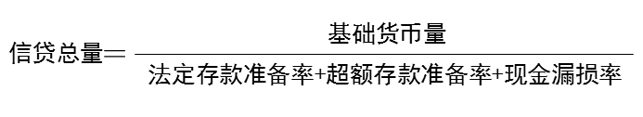
可贷资金利率理论
可贷资金的特殊供给: 银行体系货币创造
  商业银行和非银行储蓄机构利用支付帐户，通过贷款和投资可以创造信用，从而增加可贷资金供给。
5-

Slide 39
可贷资金利率理论
可贷资金的供给: 国外贷款者
  国外贷款者对国内和国外利率变化较为敏感。
  国外贷款者的可贷资金供给净额与国内外利差正相关
5-

Slide 40
可贷资金利率理论
可贷资金总供给与利率的关系
Interest
Rate
Total Supply
= domestic savings +
newly created money +
foreign lending –
hoarding demand
Amount of
Loanable Funds
5-

Slide 41
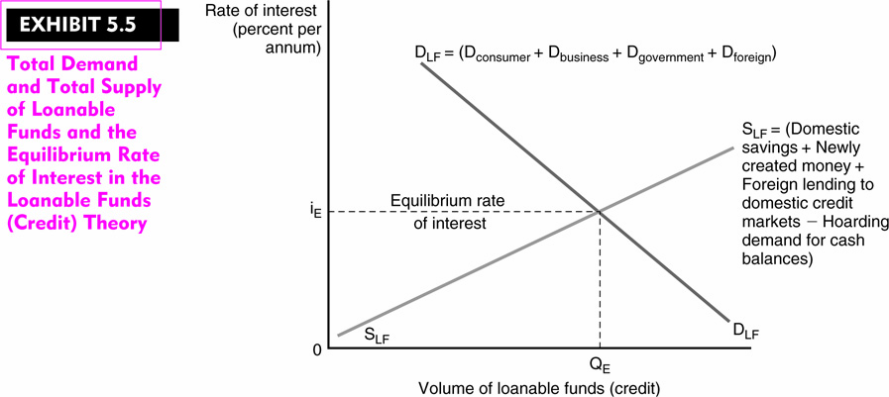
可贷资金利率理论中的均衡利率
5-

Slide 42
可贷资金利率理论的应用
可贷资金利率理论反映了信贷市场更真实的均衡条件和利率的决定
但是，也只解释了利率在信贷市场可能的均衡。现实中利率决定还需要国内外更复杂的均衡条件：
  计划储蓄量= 计划投资量（反映总体经济平衡，表明产品市场、服务市场、劳动市场的均衡）
  货币供给 = 货币需求（反映货币市场均衡）
  可贷资金供给 = 可贷资金需求（信贷市场均衡）
  国外可贷资金净需求量 = 净出口（反映国际收支与外汇市场均衡）
5-

Slide 43
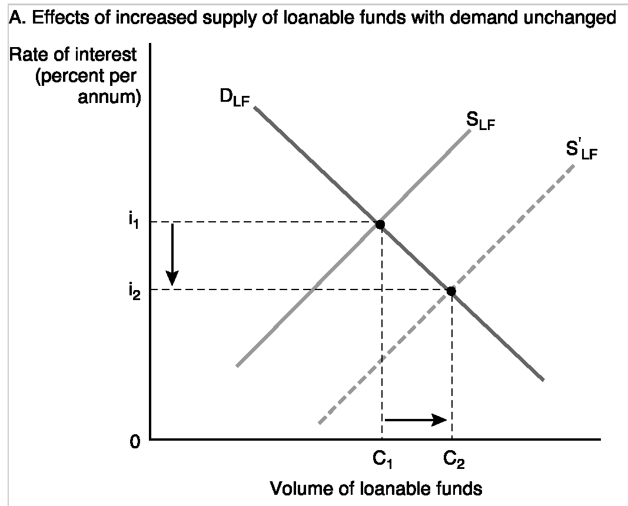
可贷资金需求与供给的变化
5-

Slide 44
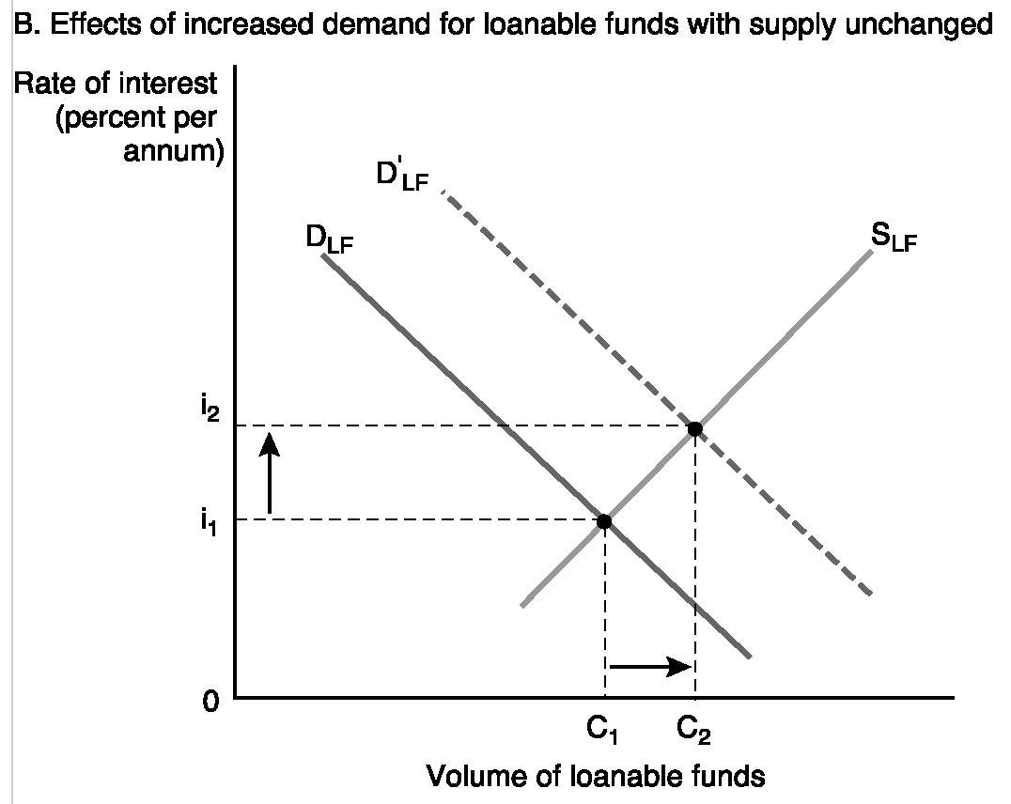
可贷资金需求与供给的变化
5-

Slide 45
理性预期的利率理论
理性预期理论建立在有效市场假说基础上。
有效市场假说的主要结论：
  证券价格和利率反映全部可用信息，市场根据这些信息建立未来价格和利率的预期；
  证券价格和利率的变化只与未预期的信息相联系；
  不同时期的价格或利率之间不具有相关性；
5-

Slide 46
理性预期的利率理论
有效市场假说的主要结论：
  市场参与者是理性的，他们以利润最大化为行为目标；
  他们根据市场信息合理地形成价格和利率的预测；不可能产生系统性的预测错误，对过去的预期错误可以很快地纠正；
  市场中不存在未利用的盈利机会；
  金融交易和货币储藏成本极小，信息成本微不足道；
  关于未来证券价格和利率的预期是理性和有效率地形成的。
5-

Slide 47
理性预期的利率理论
理性预期与利率均衡
  在有效市场假设下，利率由预期的可贷资金供给和预期的可贷资金需求在均衡条件下决定；
  任何偏离均衡水平的利率，在投机和套利活动的作用下会很快得到消除。
  旧信息不会影响今天利率，只有当新的和未预期信息出现时，利率才发生变化。
  在没有新信息的条件下，对下期利率的最佳预期就是当前利率。
5-

Slide 48
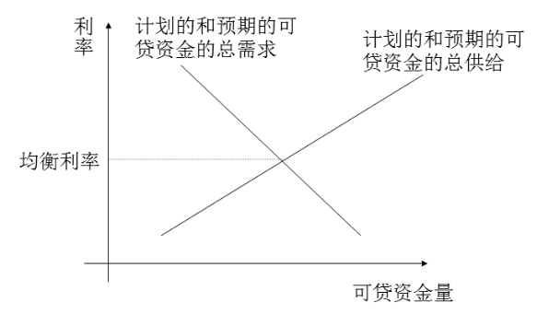
理性预期与可贷资金的供给和需求
理性预期对可贷资金利率理论的修正
  可贷资金的需求包括计划的需求和预期需求
  可贷资金的供给包括计划的供给和预期供给
  均衡利率有可能偏离经济均衡所决定的利率
5-

Slide 49
理性预期利率理论的应用
根据理性预期理论，利率水平及其变化受到公众预期的影响。
如果理性预期理论是正确的，政策制定者面临重大机遇和挑战。
理性预期利率理论可以广泛应用于套利活动。

Slide 50
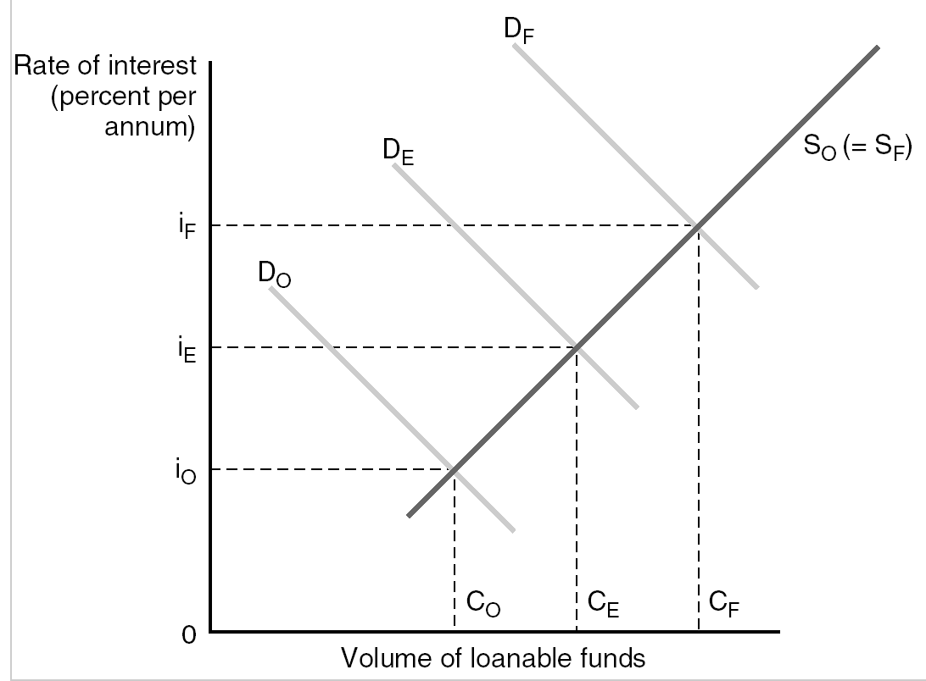
理性预期利率理论的应用
5-

Slide 51
理性预期利率理论的局限性
现实世界的某些特征似乎与理性预期理论相矛盾：
有关贷款和证券定价信息的搜集与分析成本并不总是微不足道；
理性预期在大宗交易和竞争性市场可能存在，但在另外一些市场不太相符，如消费者信贷市场；
某些当期利率和价格可能与过去的利率和价格存在联系，如短期证券利率，表明市场参与者并不总是理性的；
关于市场参与者如何形成预期是未知的知识。
5-

Slide 52
Markets on the Net
Bank Rate.com at www.bankrate.com
Bond Market Association at www.investinginbonds.com
CNN/Money at www.cnnfn.com
European Central Bank at www.ecb.int/
Federal Reserve System at www.federalreserve.gov
National Endowment for Financial Education at www.nefe.org
5-

Slide 53
本章回顾
导言: 利率和信贷价格
经济中利率的作用
古典利率理论
  家庭、企业和政府储蓄
  投资资金的需求
  利率的均衡
  古典理论的局限性
5-

Slide 54
本章回顾
利率的流动性偏好或现金余额理论
  流动性需求
  货币(现金余额)的供给
  利率的均衡
  流动性偏好理论的局限性
5-

Slide 55
本章回顾
可贷资金利率理论
  可贷资金的需求
  可贷资金的供给
  利率的均衡
理性预期利率理论
5-

